Slide 1






Slide 2




Slide 3






Hoạt động 1: Tìm hiểu một số biểu hiện xâm hại trẻ em.

Slide 4

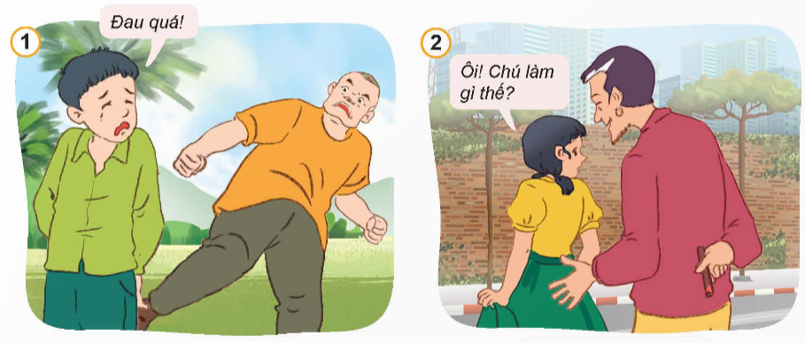
Quan sát tranh, trả lời câu hỏi:

Slide 5
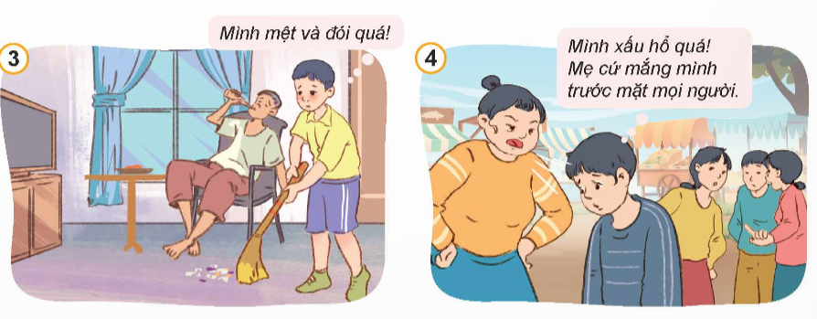

Slide 6


Em hãy nêu biểu hiện xâm hại trẻ em ở các tranh trên.
Hãy kể thêm các biểu hiện khác của xâm hại trẻ em mà em biết.

Slide 7
Xâm hại thể chất
Xâm hại tình dục

Slide 8
Một số biểu hiện khác của xâm hại trẻ em như:
1. Xâm hại thể chất: Đánh đập, mua bán trẻ em, bóc lột sức lao động…
2. Xâm hại tinh thần: Chửi mắng, chì chiết, cấm ra khỏi nhà, buộc phải chứng kiến cảnh bạo lực,…
3. Bỏ mặc, xao nhãng: Bỏ rơi, bỏ mặc bắt nhịn ăn, nhịn uống, bắt chịu rét, mặc rách, không cho hoặc hạn chế vệ sinh cá nhân,…
4. Xâm hại tình dục: Dụ dỗ, xúi bẩy, lôi kéo, ép buộc thực hiện một số hành vi mang tính chất kích dục,…

Slide 9



Slide 10
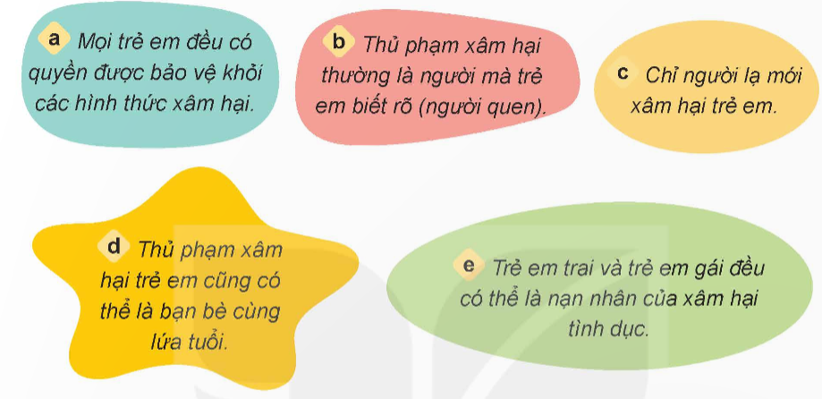
1. Em đồng tình hay không đồng tình với ý kiến nào dưới dây? Vì sao?

Slide 11

Đây là biểu hiện của xâm hại tình dục vì việc vuốt má và sờ vào người Hạ của người hàng xóm làm bạn sợ hãi, không thoải mái.

Slide 12

Đây là biểu hiện của việc xao nhãng (có cả biểu hiện xâm hại thể chất, tinh thần) vì bố đã đối xử tệ với Tâm, bắt bạn phải nghỉ học để làm các công việc nhà.

Slide 13



